Slide 1

ПРАВИТЕЛЬСТВО
ТВЕРСКОЙ ОБЛАСТИ
О реализации Региональной программы газификации жилищно-коммунального хозяйства, промышленных и иных организаций Тверской области на 2020-2024 годы в 2021 году и задачах на 2022 год
А.И. Цветков, Заместитель Председателя Правительства
Тверской области – Министр энергетики и жилищно-коммунального хозяйства Тверской области
г. Тверь
29 марта 2022 года

Slide 2

Цели и задачи программы газификации
Цели :
1. Повышение качества и уровня жизни населения Тверской области
2. Экономическое развитие региона
3. Обеспечение надежного и бесперебойного газоснабжения
4. Предоставление возможности перевода промышленных предприятий, объектов коммунальной и социальной инфраструктур на природный газ
Задачи:
газификация всех центров муниципальных образований Тверской области
софинансирование расходов населения на газификацию домовладений с учетом оказания адресной социальной поддержки отдельным категориям граждан; реализация комплекса мер, направленных на «догазификацию» региона
- повышение уровня газификации Тверской области к 2025 году до 75 %

Slide 3

СРАВНЕНИЕ УРОВНЯ ГАЗИФИКАЦИИ И ПРОТЯЖЕННОСТИ ГАЗОВЫХ СЕТЕЙ В СУБЪЕКТАХ ЦФО

Slide 4
Раздел I
О реализации региональной программы газификации в 2021 году

Slide 5
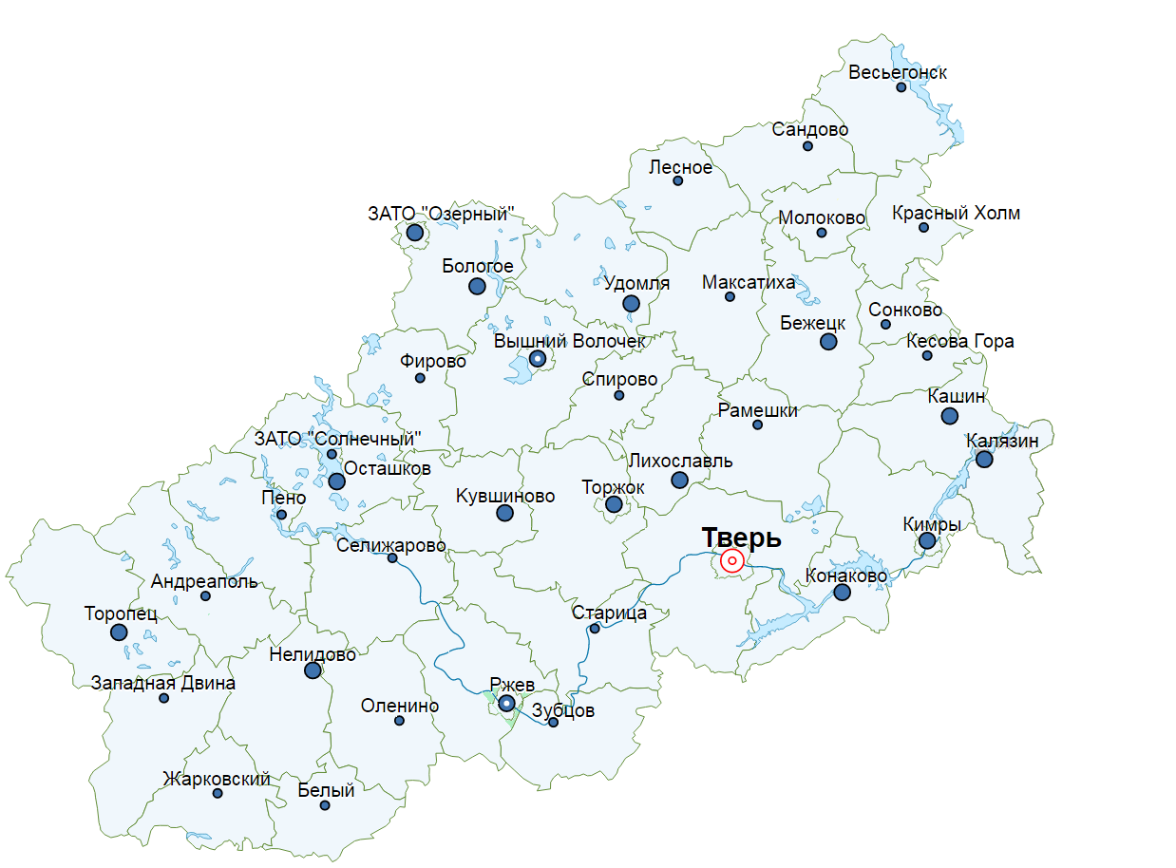

МЕРОПРИЯТИЯ, ПРОВОДИМЫЕ В РАМКАХ РЕГИОНАЛЬНОЙ ПРОГРАММЫ ГАЗИФИКАЦИИ В 2021 ГОДУ
Выполнено строительство 23 объектов 187,6 км газовых сетей
Предоставлена возможность газификации 2 230 домовладений
Выполнено подключений – 1229
(2)
(3)
(2)
(4)
(2)
- Работы по газификации проводились
в 15 муниципальных образованиях
5

Slide 6
РЕЕСТР ОБЪЕКТОВ ГАЗИФИКАЦИИ 2021 ГОДА
№ | Муниципальное образование | Объект | Протяженность, км | Дата завершения работ | Количество домовладений и квартир, ед. | Рост уровня газификации
 | I. Работы выполнены
1.1 1.2 1.3 | Бежецкий район | Газоснабжение д. Бор Шкени, д.Кушалино, д. Плотники, д. Белое, д. Савельево | 19,4 | 02.09.2021 | 321 | 0,041
 |  | Межпоселковый газопровод д. Збуново – д. Сырцевка | 16,0 | 30.12.2021 | 206 | 0,026
 |  | Межпоселковый газопровод д. Сырцевка – д. Высоково | 2,2 | 30.12.2021
1.4 | Бологовский район | Внутрипоселковые газовые сети п.Гузятино | 4,5 | 22.12.2021 | 130 | 0,017
1.5 | Калининский район | Газоснабжение д. Новая Слобода | 2,6 | 09.12.2021 | 59 | 0,053
 |  | Газоснабжение жилого фонда в д. Алексеевское и д. Гришкино Большое | 4,8 | 29.12.2021 | 78
 |  | Межпоселковый газопровод д. Славное – д. Тестово | 9,9 | 27.12.2021 | 148
 |  | Межпоселковый газопровод высокого давления от д. Игнатово до п. Крупский | 9,8 | 30.12.2021 | 185
1.6 | Кашинский городской округ | Межпоселковый газопровод ГРС Кашин – д. Бурмакино | 32,7 | 30.12.2021 | 158 | 0,020

Slide 7
РЕЕСТР ОБЪЕКТОВ ГАЗИФИКАЦИИ 2021 ГОДА (ПРОДОЛЖЕНИЕ)
№ | Муниципальное образование | Объект | Протяженность, км | Дата завершения работ | Количество домовладений и квартир, ед. | Рост уровня газификации
 | I. Работы выполнены
1.7 | Калязинский район | Газоснабжение д. Благуново | 2,9 | 30.12.2021 | 51 | 0,007
1.8 | Кимрский район | Газоснабжение д. Скулино | 2,3 | 29.12.2021 | 108 | 0,007
1.9 | Осташковский городской округ | Внутрипоселковые газовые сети в д. Залучье, д. Жулево, д. Никольское, д. Нескучное, д. М. Ронское, д. Б. Ронское | 5,7 | 10.12.2021 | 109 | 0,014
1.10 1.11 | Рамешковский муниципальный округ | Межпоселковый газопровод с.Киверичи - д. Алешино (2 этап) | 10,4 | 31.08.2021 | 260 | 0,044
 |  | Разводящие сети газоснабжения д.Тихорево | 2,2 | 23.12.2021 | 85
1.12 | Ржевский район | Газоснабжение д. Костерево, д. Есемово | 3,6 | 28.12.2021 | 56 | 0,007
1.13 | Старицкий район | Газоснабжение д. Старо-Ямская | 3,0 | 14.10.2021 | 68 | 0,009
1.14 | Фировский район | Газовые сети в п. Фирово | 4,3 | 13.09.2021 | 208 | 0,027

Slide 8
РЕЕСТР ОБЪЕКТОВ ГАЗИФИКАЦИИ 2021 ГОДА (ПРОДОЛЖЕНИЕ)
№ | Муниципальное образование | Объект | Протяженность, км | Дата завершения работ | Количество домовладений и квартир, ед. |  | Рост уровня газификации
 | II. Работы завершены, пуск газа после завершения строительства межпоселкового газопровода
2.1 | Жарковский район | Внутрипоселковые газовые сети по п. Жарковский | 28,1 | 28.12.2021 | 1541 | 0,196
2.2 | Молоковский муниципальный округ | Внутрипоселковые газовые сети по п. Молоково | 23,2 | 23.12.2021 | 1 256 | 0,160
 | III. Переходящие объекты
3.1 | Краснохолмский муниципальный округ | Внутрипоселковые газовые сети по г. Красный Холм | 55,9 | 30.09.2022 | 608 | 0,078
3.2 3.3 | Максатихинский район | Межпоселковый газопровод ГРС «Бежецк» - п. Максатиха | 60,6 | 01.09.2023 | 4 785 | 0,610
 |  | Внутрипоселковые газовые сети по п. Максатиха (разработка проектной документации) | 65,0 | 10.08.2022

Slide 9
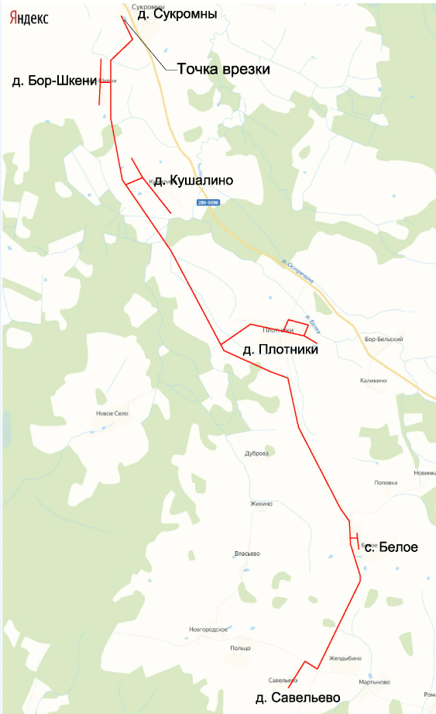
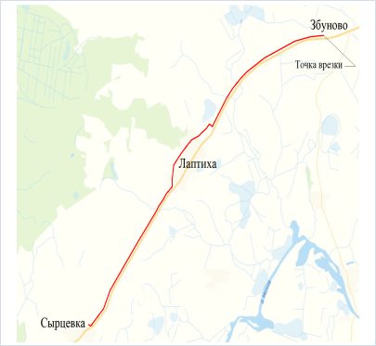


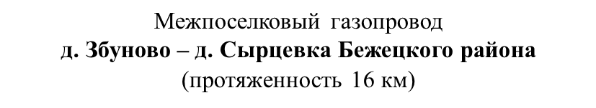
ИСПОЛНЕНИЕ РЕГИОНАЛЬНОЙ ПРОГРАММЫ ГАЗИФИКАЦИИ В 2021 ГОДУ
(ПРОДОЛЖЕНИЕ)
Строительство газовых сетей
в д. Бор Шкени, д. Кушалино, д. Плотники,
с. Белое, д. Савельево Бежецкого района
(протяженность 19,4 км)
9

Slide 10
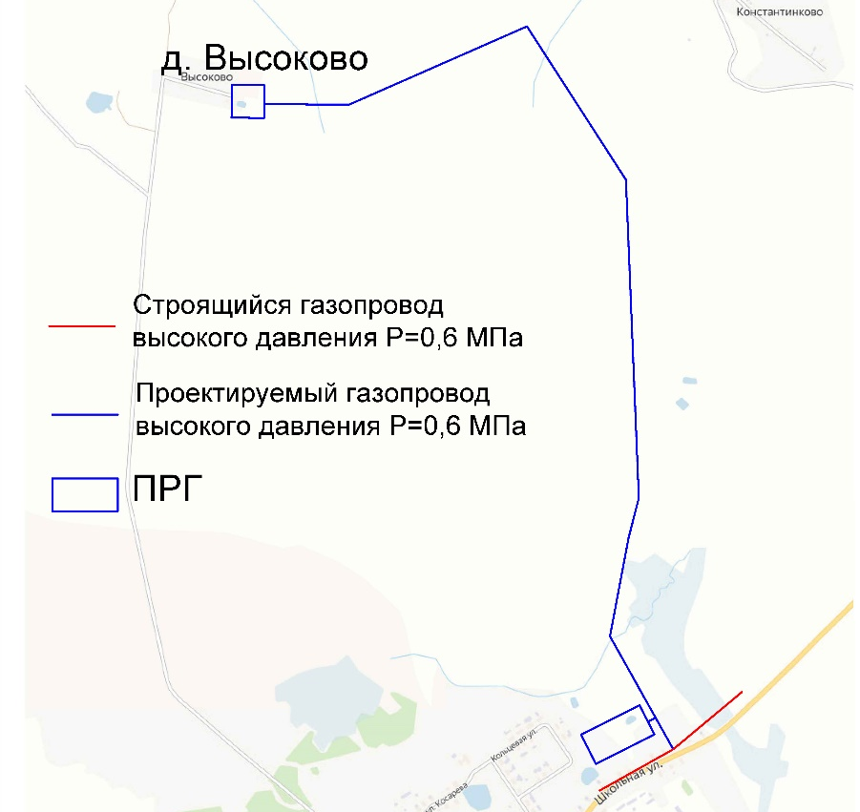
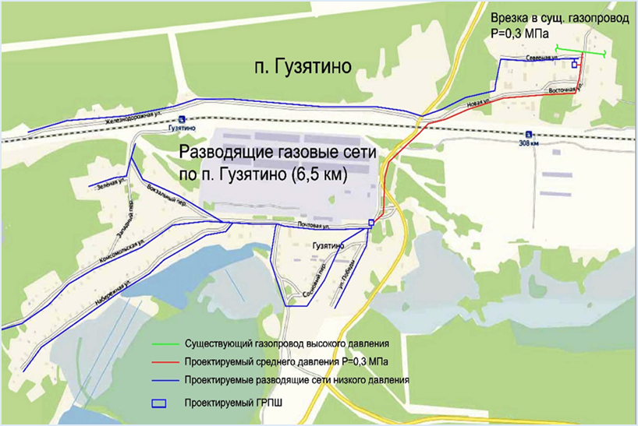



ИСПОЛНЕНИЕ РЕГИОНАЛЬНОЙ ПРОГРАММЫ ГАЗИФИКАЦИИ В 2021 ГОДУ
(ПРОДОЛЖЕНИЕ)
Межпоселковый газопровод
д. Сырцевка – д. Высоково Бежецкого района
(протяженность 2,2 км)
10

Slide 11
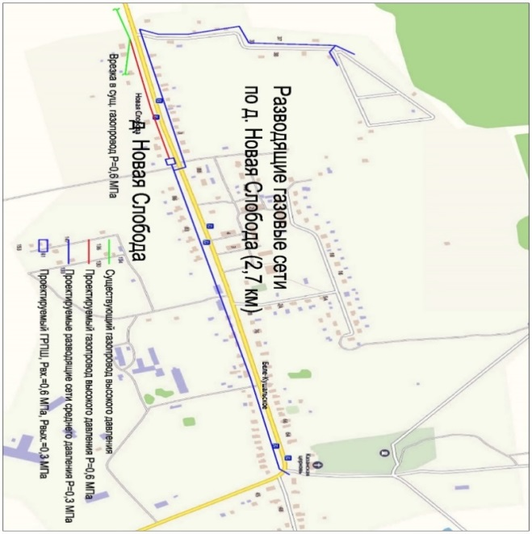
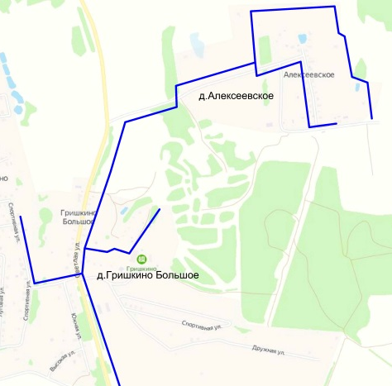
ИСПОЛНЕНИЕ РЕГИОНАЛЬНОЙ ПРОГРАММЫ ГАЗИФИКАЦИИ В 2021 ГОДУ
(ПРОДОЛЖЕНИЕ)
Газоснабжение д. Новая Слобода
Калининского района
(протяженность 2,6 км)
Газоснабжение жилого фонда и перспективных
участков в районе д. Алексеевское и д. Гришкино Большое Калининского района
(протяженность 2,2 км)
11

Slide 12
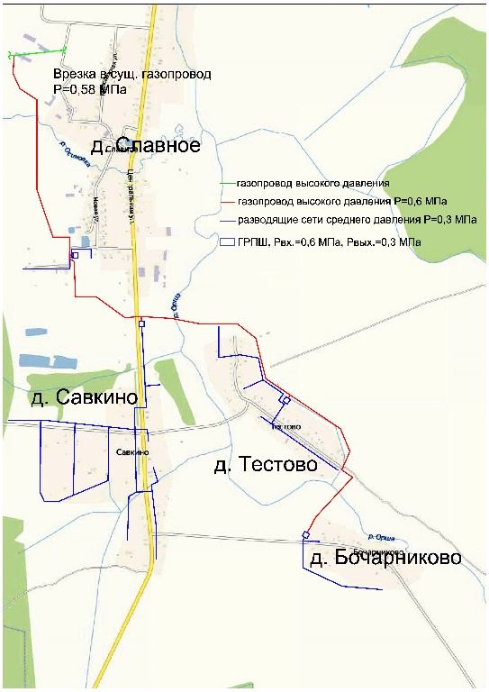
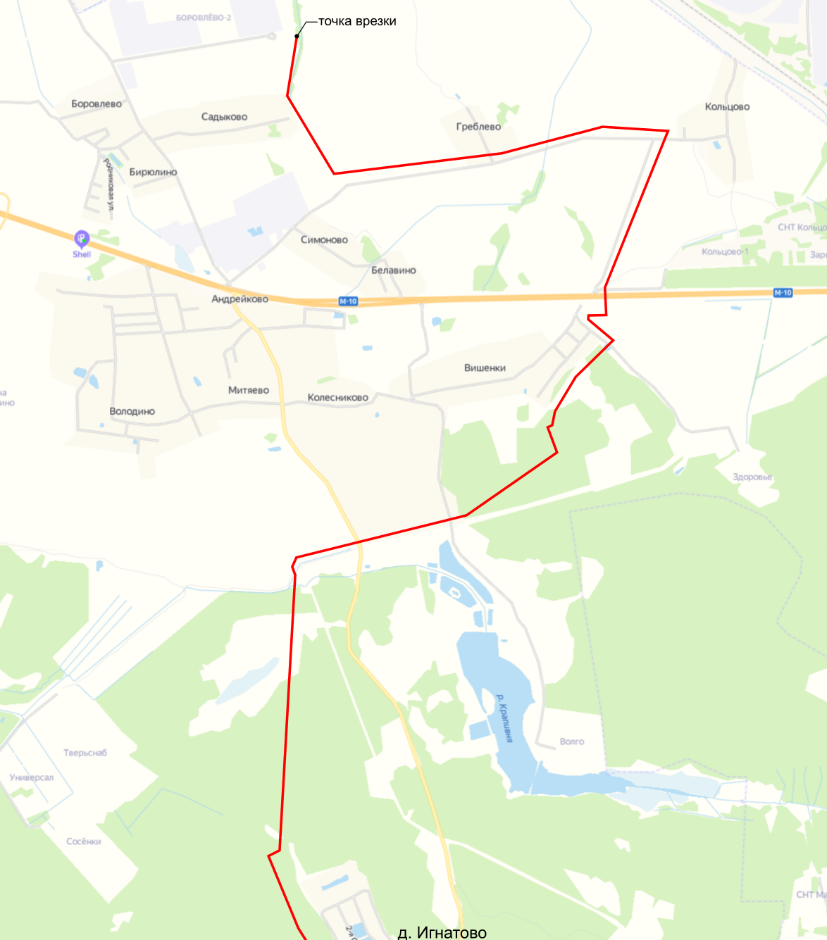
ИСПОЛНЕНИЕ РЕГИОНАЛЬНОЙ ПРОГРАММЫ ГАЗИФИКАЦИИ В 2021 ГОДУ
(ПРОДОЛЖЕНИЕ)
Межпоселковый газопровод
д. Славное – д. Тестово Калининского района
(протяженность 9,9 км)
Межпоселковый газопровод
от д. Игнатово до п.Крупский
(протяженность 9,8 км)
12

Slide 13
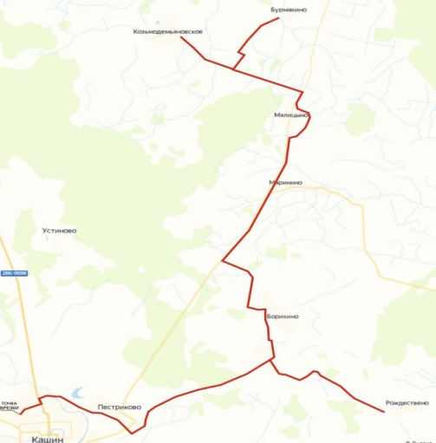
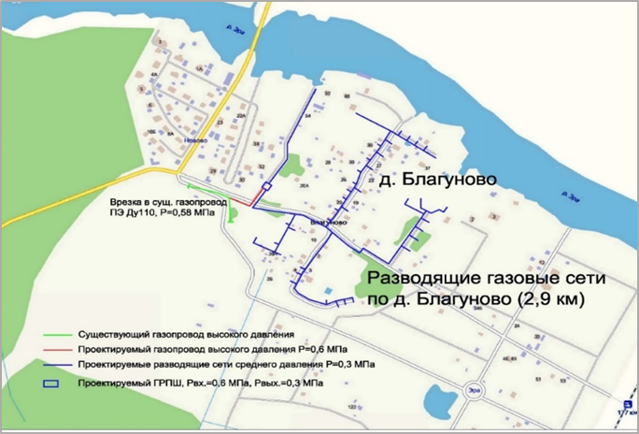
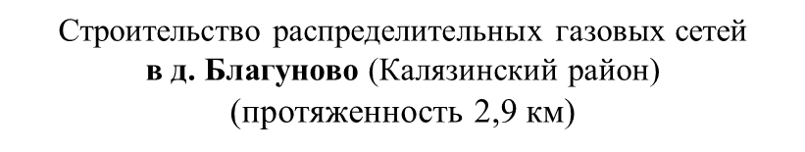
ИСПОЛНЕНИЕ РЕГИОНАЛЬНОЙ ПРОГРАММЫ ГАЗИФИКАЦИИ В 2021 ГОДУ
Межпоселковый газопровод от ГРС Кашин
до д. Бурмакино Кашинского городского округа
(протяженность 32,7км)
13

Slide 14
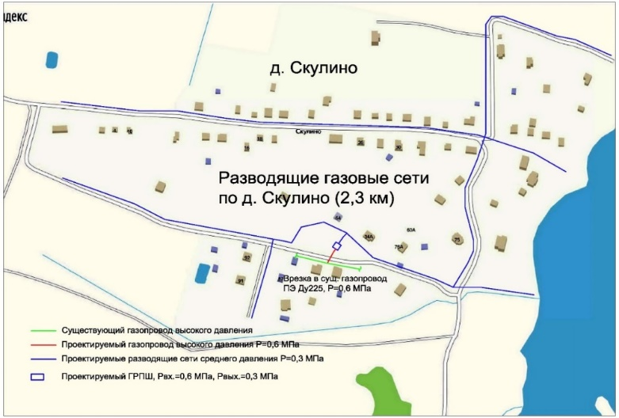
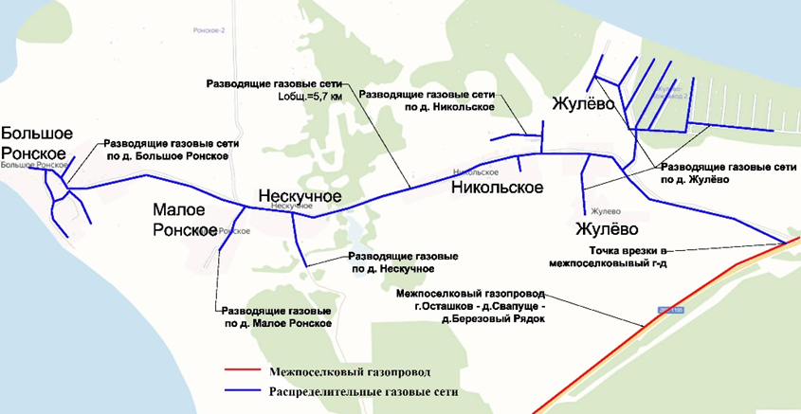
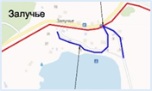
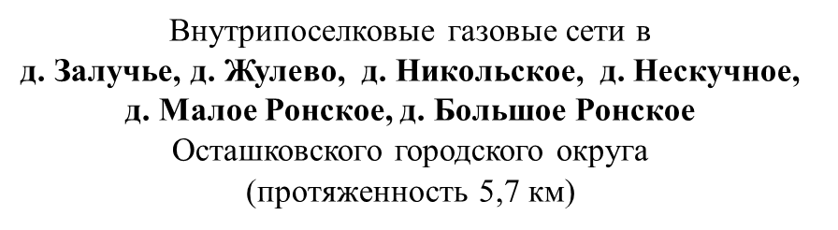
ИСПОЛНЕНИЕ РЕГИОНАЛЬНОЙ ПРОГРАММЫ ГАЗИФИКАЦИИ В 2021 ГОДУ
(ПРОДОЛЖЕНИЕ)
Газоснабжение
д. Скулино Кимрского района
(протяженность 2,3 км)
14

Slide 15
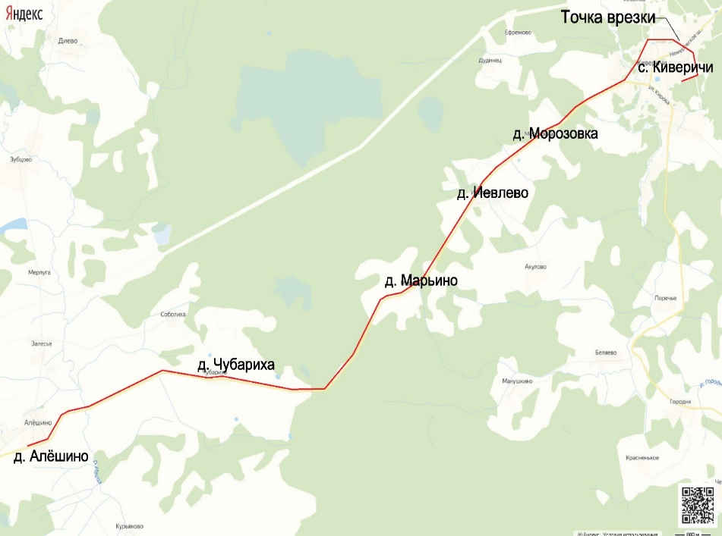
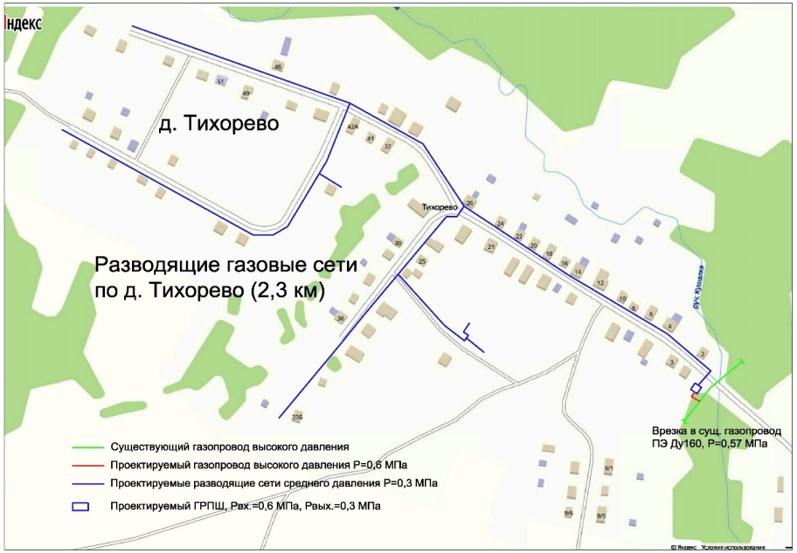
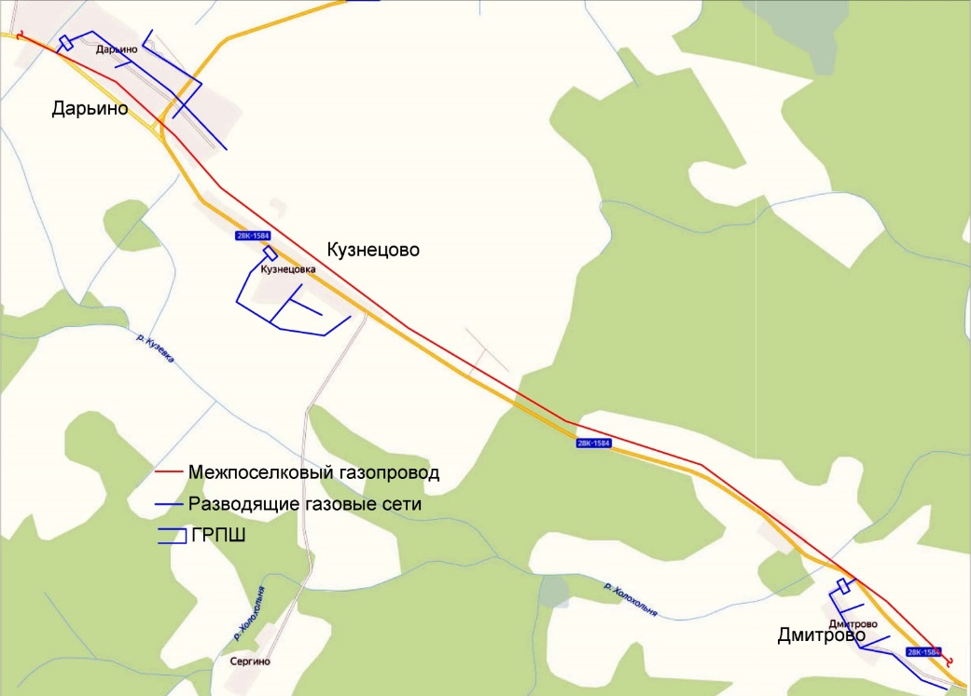
ИСПОЛНЕНИЕ РЕГИОНАЛЬНОЙ ПРОГРАММЫ ГАЗИФИКАЦИИ В 2021 ГОДУ
(ПРОДОЛЖЕНИЕ)
Межпоселковый газопровод
с. Киверичи - д. Алешино Рамешковского муниципального округа (2 этап)
(протяженность 10,4 км)
Разводящие сети газоснабжения д. Тихорево Рамешковского муниципального округа
(протяженность 2,2 км)
15

Slide 16
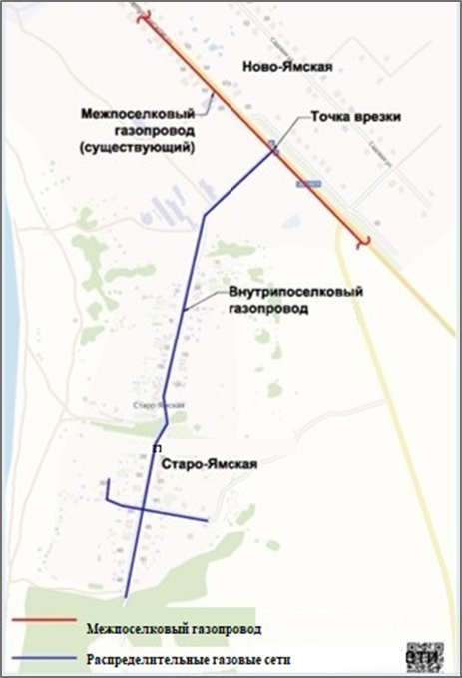
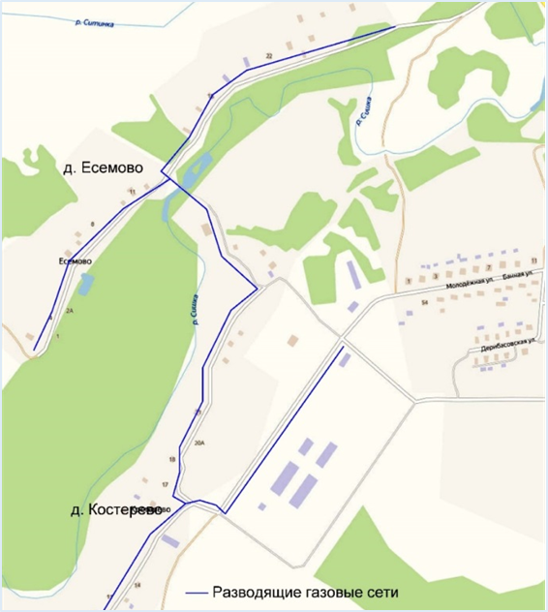
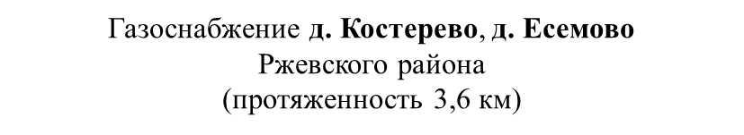
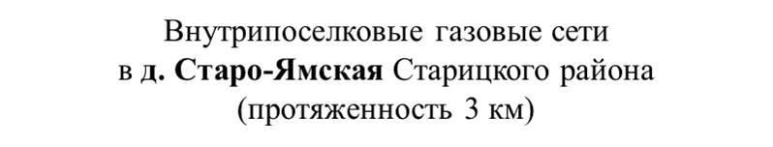
ИСПОЛНЕНИЕ РЕГИОНАЛЬНОЙ ПРОГРАММЫ ГАЗИФИКАЦИИ В 2021 ГОДУ
16

Slide 17
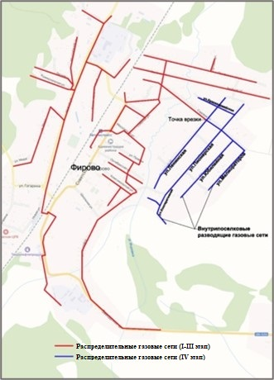
ИСПОЛНЕНИЕ РЕГИОНАЛЬНОЙ ПРОГРАММЫ ГАЗИФИКАЦИИ В 2021 ГОДУ
(ПРОДОЛЖЕНИЕ)
Внутрипоселковые газовые сети в п.Фирово
(протяженность 4,3 км)
17

Slide 18
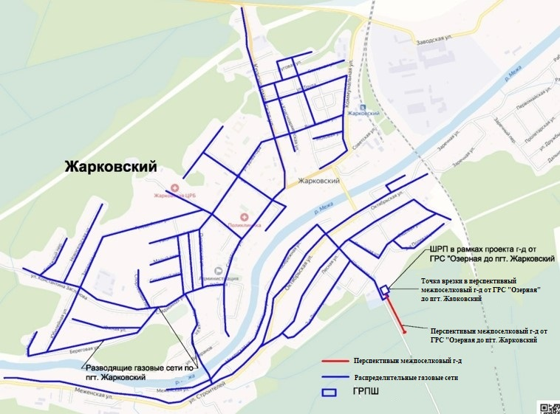
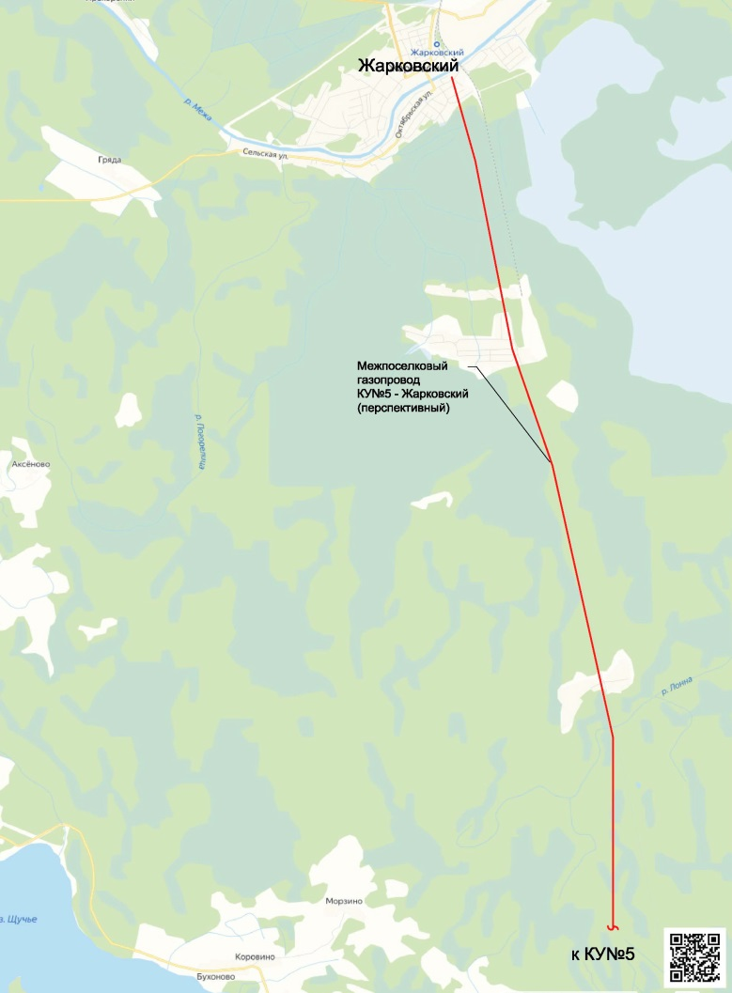
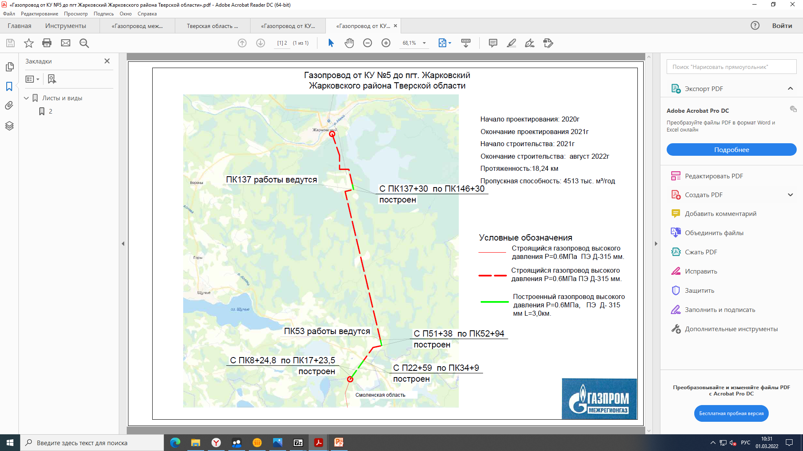
Внутрипоселковые газовые сети по п. Жарковский *
(протяженность 28,1 км)
Межпоселковый газопровод до п. Жарковский
(протяженность 18,2 км)
Обязательства региона – внутрипоселковые
газовые сети построены полностью
* поставка природного газа после завершения строительства источника газоснабжения
Обязательства ПАО «Газпром» - ведутся СМР
Срок завершения строительства – 01.09.2022 Подрядчик: СМУ-53 г. Санкт-Петербург
19

Slide 19
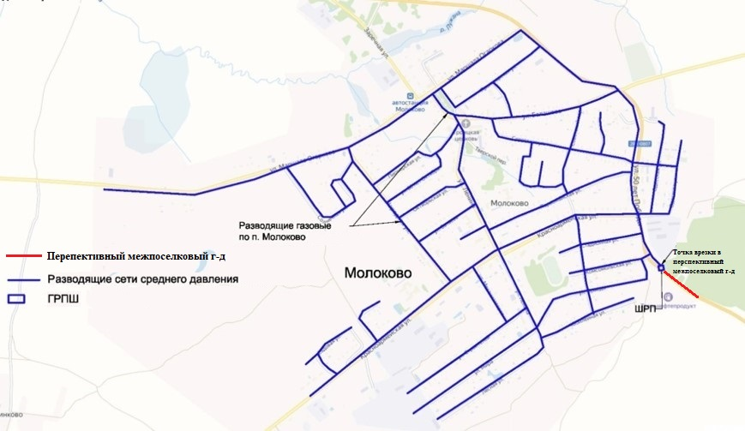
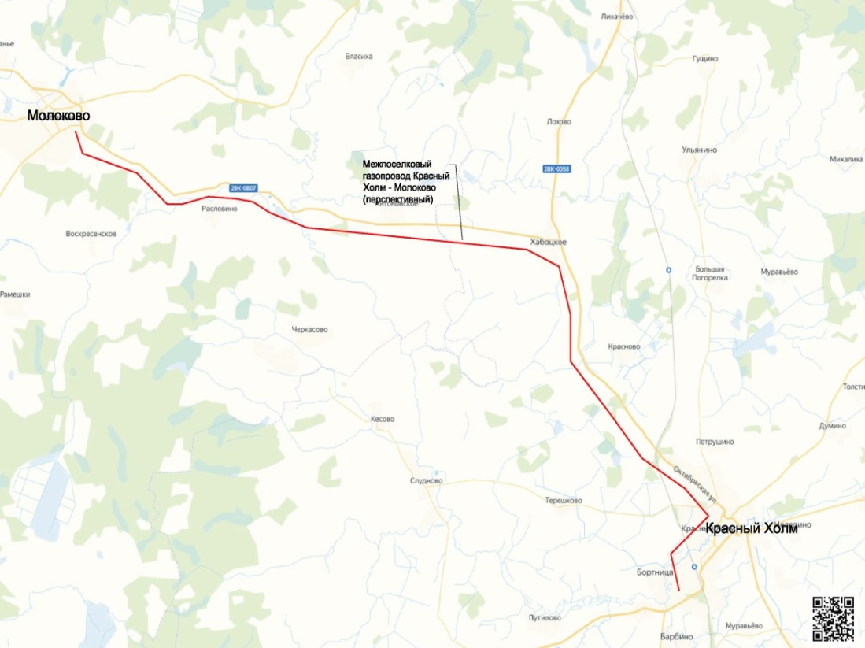

Внутрипоселковые газовые сети по п. Молоково *
(протяженность 23,2 км)
Межпоселковый газопровод до п. Молоково
(протяженность 25,2 км)
Обязательства региона – внутрипоселковые газовые сети построены полностью
* поставка природного газа после завершения строительства источника газоснабжения
Обязательства ПАО «Газпром» - ведутся СМР
Срок завершения строительства – 01.12.2022
Подрядчик: СМУ-53 г. Санкт-Петербург
19

Slide 20
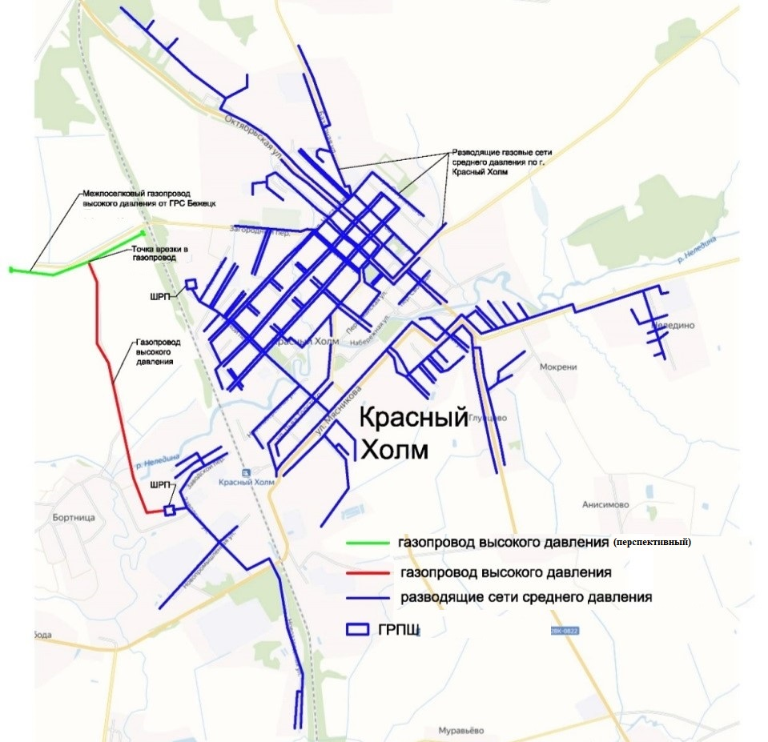
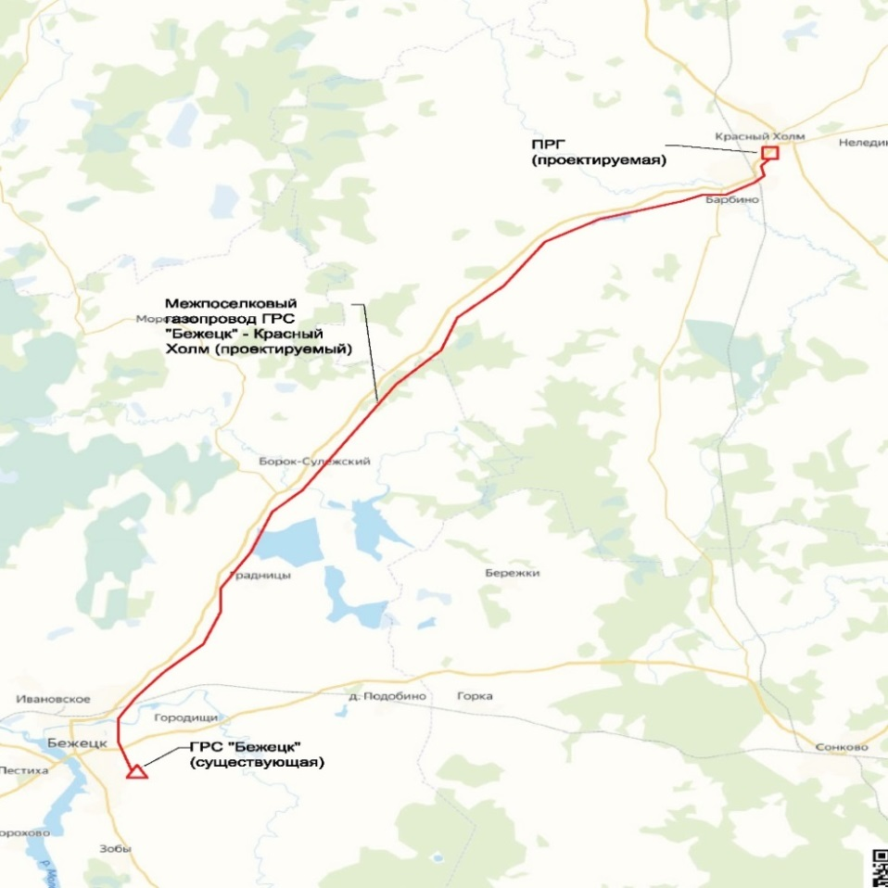
Внутрипоселковые газовые сети по г. Красный Холм (протяженность 55,9 км)
Межпоселковый газопровод
от ГРС «Бежецк» до г. Красный Холм
(протяженность 49,2 км)
Обязательства региона - построено 42 км внутрипоселковых газовых сетей (75%)
Подрядчик: ОАО «Тверьгазстрой»
(срок завершения работ по контракту - 30.09.2022)
Обязательства ПАО «Газпром» - ведутся СМР
Срок завершения строительства – 01.10.2022
Подрядчик: АО «ГК «ЕКС», г. Ярославль
20

Slide 21
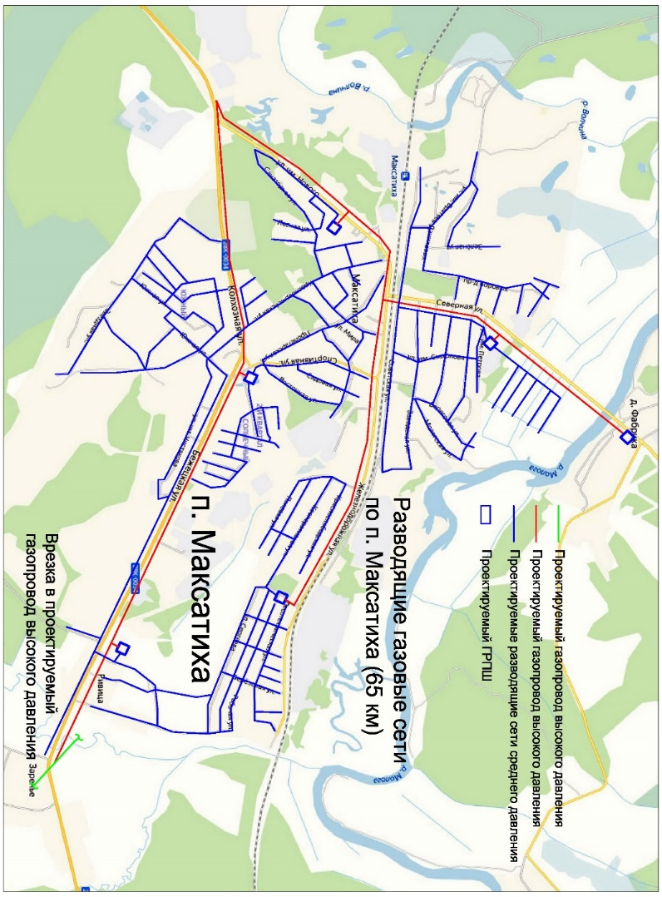
Правительство Тверской области -
выполняется проектная документация
на внутрипоселковые газовые сети
п. Максатиха
(общей протяженностью 65 км)
Срок разработки проектной документации - 01.07.2022
АО «Газпром Газораспределение Тверь»
Газопровод-отвод г. Бежецк-Максатиха (60 км)
СМР 10.09.2023
На текущий момент выполнено строительство 12 км газопровода

Slide 22
Раздел II
Об актуализации региональной программы газификации на 2022 год

Slide 23
РЕЕСТР ОБЪЕКТОВ ГАЗИФИКАЦИИ 2022 ГОДА
№ п/п | Муниципальное образование | Объект | Протяженность, км |  | Дата завершения работ | Количество домовладений и квартир, ед. | Рост уровня газификации
1 | 2 | 3 | 4 |  | 5 | 6 | 7
I. Объекты включенные в АИП
1. | Нелидовский городской округ | Внутрипоселковые газовые сети по г. Нелидово (1 очередь) | 13,9 | 30.10.2022 |  | 3 117 | 0,397
2. | Оленинский муниципальный округ | Внутрипоселковые газовые сети по п. Оленино (1 очередь) | 8,1 | 30.10.2022 |  | 2 608 | 0,332
3. | Краснохолмский муниципальный округ | Внутрипоселковые газовые сети по г. Красный Холм | 55,9 | 30.08.2022 |  | 2 042 | 0,260
4. | Калининский район | Межпоселковый газопровод высокого давления от д. Квакшино до д. Игнатово Калининского района с установкой ПГБ (II очередь) | 17,1 | 30.11.2022 |  | 371 | 0,047

Slide 24
РЕЕСТР ОБЪЕКТОВ ГАЗИФИКАЦИИ 2022 ГОДА (ПРОДОЛЖЕНИЕ)
№ п/п | Муниципальное образование | Объект | Протяженность, км |  | Дата завершения работ | Количество домовладений и квартир, ед. | Рост уровня газификации
1 | 2 | 3 | 4 |  | 5 | 6 | 7
II. Новые объекты
5. | Кимрский район | Межпоселковые и внутрипоселковые газопроводы д. Ушаковка - д. Святье - д. Федоровка - д. Топорок - д. Соболево - д. Пекуново - д. Крева (1 и 2 этапы) | 19,4 | 30.10.2022 |  | 1 200 | 0,153
6. |  | Газоснабжение д. Остров | 3,3 | 30.10.2022 |  | 80 | 0,010
7. | Сонковский район | Строительство внутрипоселковых разводящих газовых сетей по д. Горка Сонковского района | 3,04 | 30.10.2022 |  | 88 | 0,011
8. | г. Ржев | Газоснабжение жилых домов по адресу: г. Ржев, ул. Хорошевская, Аграрная, Добрая, Первого Салюта | 2,4 | 30.10.2022 |  | 58 | 0,007
9 | Ржевский район | Газоснабжение жилых домов д. Мончалово Ржевского района | 7,8 | 30.10.2022 |  | 81 | 0,022

Slide 25
РЕЕСТР ОБЪЕКТОВ ГАЗИФИКАЦИИ 2022 ГОДА (ПРОДОЛЖЕНИЕ)
№ п/п | Муниципальное образование | Объект | Протяженность, км | Дата завершения работ | Количество домовладений и квартир, ед. | Рост уровня газификации
1 | 2 | 3 | 4 | 5 | 6 | 7
10. | Максатихинский район | Внутрипоселковые газовые сети по п. Максатиха (разработка проектной документации) | 65 | 01.07.2022 | 4 785 | 0,610
11. | Вышневолоцкий городской округ | Распределительный газопровод в границах д. Терелесово | 2,2 | 30.10.2022 | 133 | 0,017
12. |  | Распределительный газопровод в границах д. Федово | 1,2 | 30.10.2022 | 41 | 0,005
13. | Рамешковский муниципальный округ | Разводящие сети газоснабжения по д. Алешино | 4,3 | 30.10.2022 | 260 | 0,033
14. |  | Газоснабжение индивидуальных жилых домов по ул. Строителей, ул. 1 Мая, ул. Дорожная в с. Кушалино | 3,5 | 30.10.2022 | 75 | 0,010

Slide 26
РЕЕСТР ОБЪЕКТОВ ГАЗИФИКАЦИИ 2022 ГОДА (ПРОДОЛЖЕНИЕ)
№ п/п6 | Муниципальное образование | Объект | Протяженность, км | Дата завершения работ | Количество домовладений и квартир, ед. | Рост уровня газификации
1 | 2 | 3 | 4 | 5 | 6 | 7
15. | Конаковский район | Распределительный газопровод газоснабжение д. Сорокопенино, д. Дубровки, д. Заречье, д. Марьино, д. Чублово, д. Филимоново, с. Селихово | 10,2 | 30.10.2022 | 340 | 0,043
16. | Калининский район | Газоснабжение д. Старое Брянцево | 7,3 | 30.10.2022 | 90 | 0,011

Slide 27

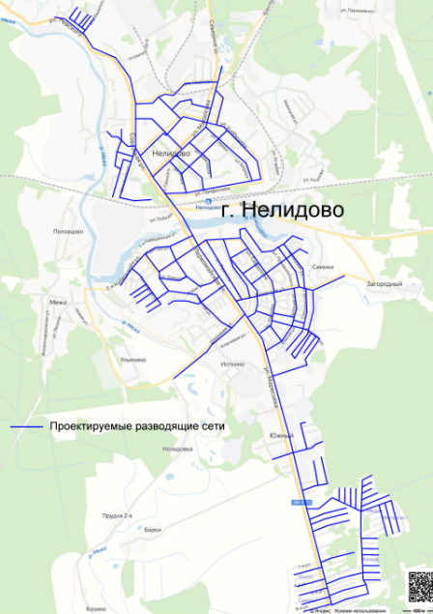
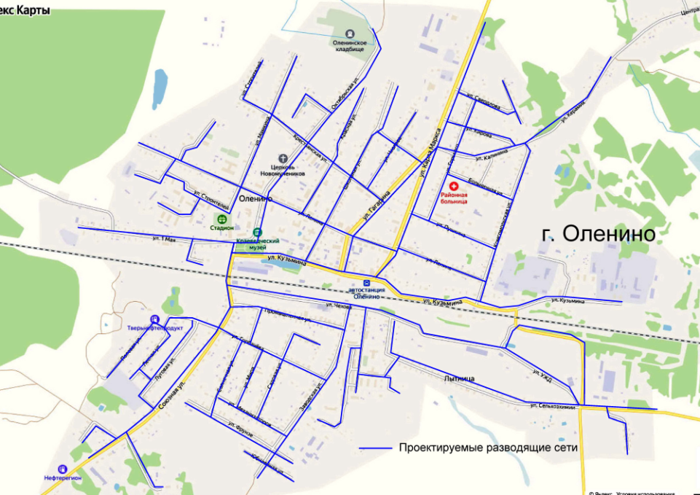
Объекты Плана-графика синхронизации
выполнения Программы газификации (продолжение)
Внутрипоселковые газовые сети по г. Нелидово
(протяженность 141,1 км)
Внутрипоселковые газовые сети по п. Оленино
(протяженность 33,5 км)
Подготовка к проведению конкурентных процедур по выбору подрядной организации

Slide 28

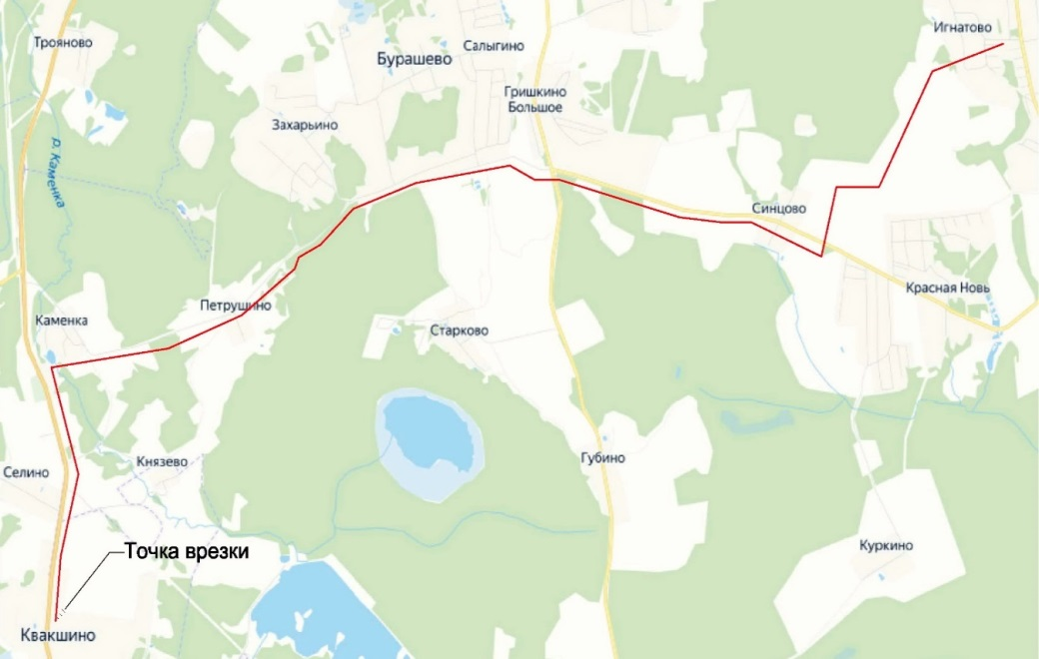


ГАЗИФИКАЦИЯ КАЛИНИНСКОГО РАЙОНА НА 2022 ГОД
Межпоселковый газопровода высокого давления от д. Квакшино до д. Игнатово Калининского района
с установкой ПГБ (II очередь)
(протяженность 17,1 км)
СМР – до 30.11.2022
Закольцовка ГРС «Калинин-1» и ГРС «Верхневолжская» Инвестиционный проект НИП «Боровлево-3»
ОБЛАСТНОЙ БЮДЖЕТ – 121,392 млн руб.
ВСЕГО: 121,392 млн руб.
28
Notes:
28

Slide 29
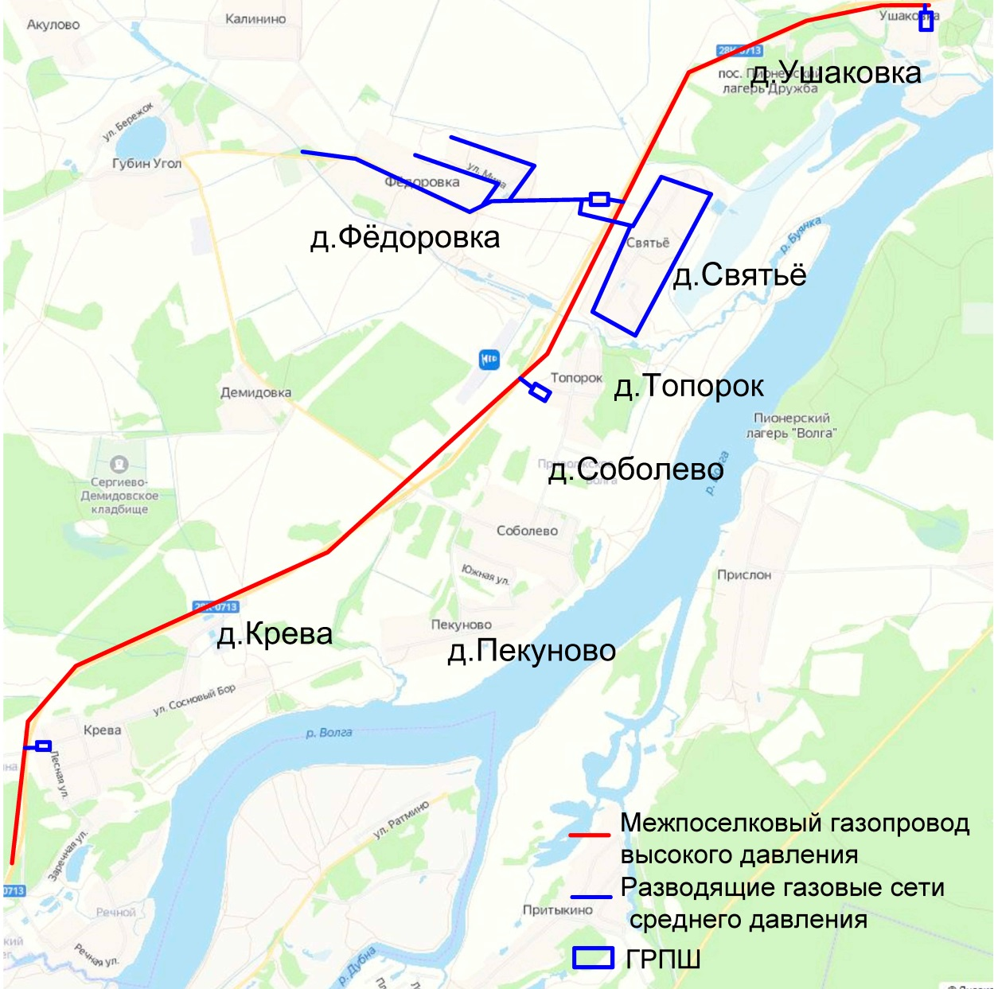



ГАЗИФИКАЦИЯ КИМРСКОГО РАЙОНА НА 2022 ГОД
Межпоселковые и внутрипоселковые газопроводы д. Ушаковка - д. Святье - д. Федоровка - д. Топорок - д. Соболево - д. Пекуново - д. Крева, 1 и 2 этапы (протяженность 19,4 км)
СМР – до 30.10.2022
Газификация домовладений и квартир:
1 200 ед. (1 923 жителей)
ДОМ КУЛЬТУРЫ
ФЕРМЕРСКОЕ ХОЗЯЙСТВО
Удельная стоимость строительства:
84,6 тыс. рублей / 1 домовладение
Рост уровня газификации + 0,153%
ОБЛАСТНОЙ БЮДЖЕТ – 113,964 млн руб.
БЮДЖЕТ МУНИЦИПАЛЬНОГО ОБРАЗОВАНИЯ – 12,663 млн руб.
ВСЕГО: 126,627 млн руб.

Slide 30
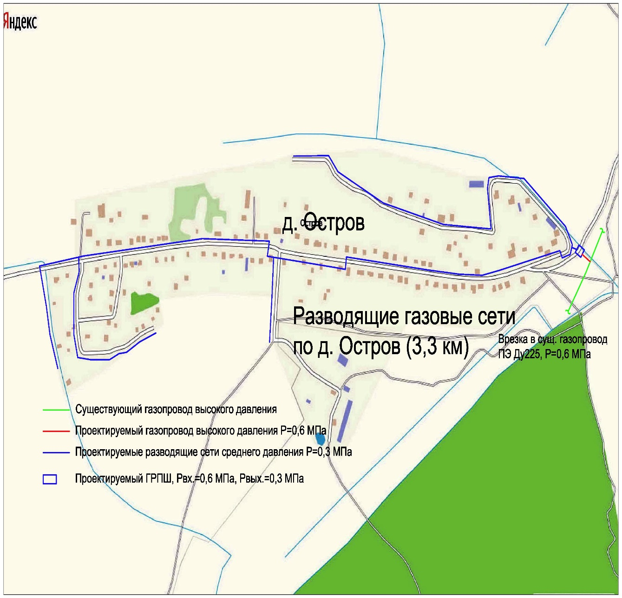


ГАЗИФИКАЦИЯ КИМРСКОГО РАЙОНА НА 2022 ГОД
Газоснабжение д. Остров
(протяженность 3,3 км)
СМР – до 30.10.2022
Газификация домовладений и квартир:
80 ед. (240 жителей)
Инвестиционный проект
(животноводческий комплекс)
Удельная стоимость строительства:
158,5 тыс. рублей / 1 домовладение
Рост уровня газификации + 0,010%
ОБЛАСТНОЙ БЮДЖЕТ – 11,410 млн руб.
БЮДЖЕТ МУНИЦИПАЛЬНОГО ОБРАЗОВАНИЯ – 1,267 млн руб.
ВСЕГО: 12,677 млн руб.

Slide 31
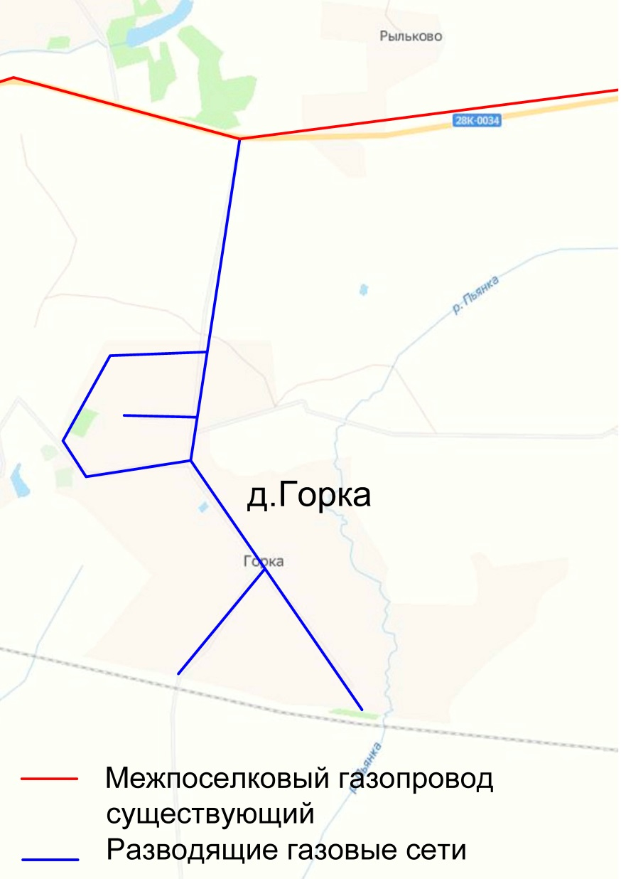

ГАЗИФИКАЦИЯ СОНКОВСКОГО РАЙОНА НА 2022 ГОД
Строительство внутрипоселковых разводящих газовых сетей по д. Горка Сонковского района
(протяженность 3,04 км)
СМР – до 30.10.2022
Газификация домовладений и квартир:
88 ед. (209 жителей)
ФАП, ДОМ КУЛЬТУРЫ
Удельная стоимость строительства:
119,1 тыс. рублей / 1 домовладение
Рост уровня газификации + 0,011%
ОБЛАСТНОЙ БЮДЖЕТ – 9,431 млн руб.
БЮДЖЕТ МУНИЦИПАЛЬНОГО ОБРАЗОВАНИЯ – 1,048 млн руб.
ВСЕГО: 10,479 млн руб.

Slide 32
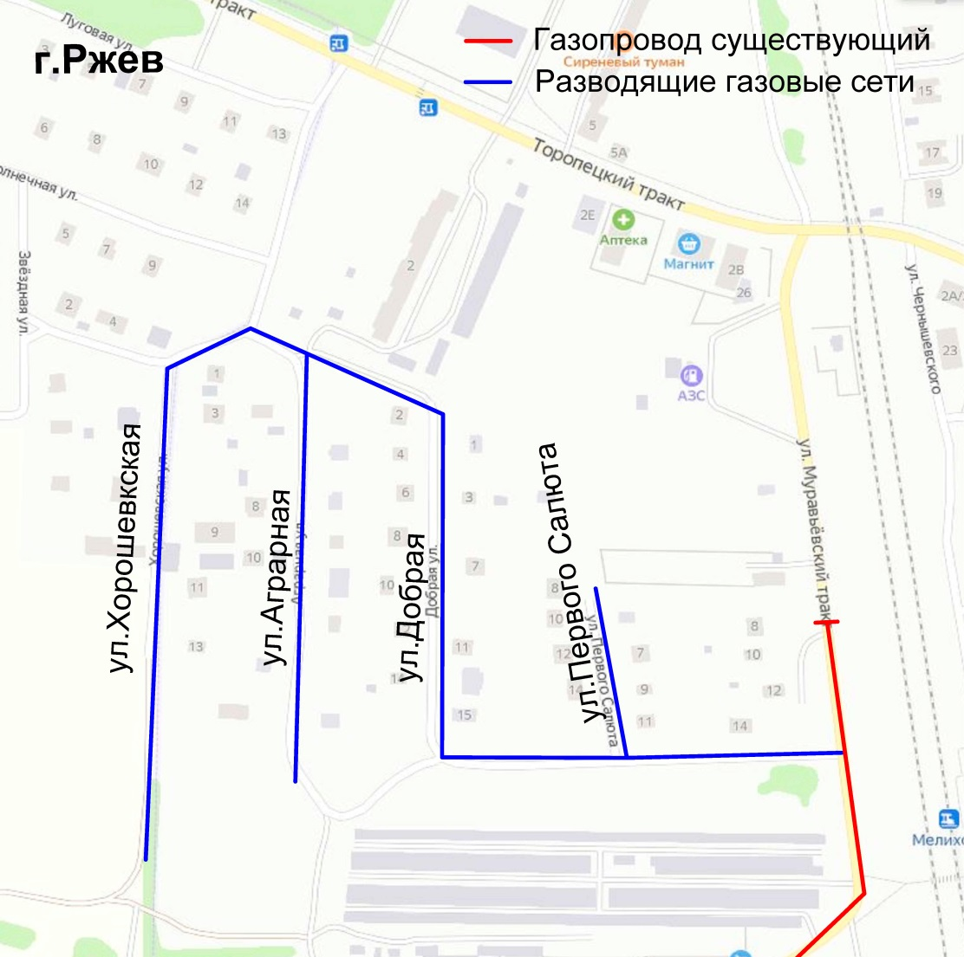
ГАЗИФИКАЦИЯ РЖЕВСКОГО РАЙОНА НА 2022 ГОД
Газоснабжение жилых домов по адресу: г. Ржев, ул. Хорошевская, Аграрная, Добрая,
Первого Салюта (протяженность 2,4 км)
СМР – до 30.10.2022
Газификация домовладений и квартир:
58 ед. (более 60 жителей)
Удельная стоимость строительства:
136,8 тыс. рублей / 1 домовладение
Рост уровня газификации + 0,007%
ОБЛАСТНОЙ БЮДЖЕТ – 7,142 млн руб.
БЮДЖЕТ МУНИЦИПАЛЬНОГО ОБРАЗОВАНИЯ – 0,793 млн руб.
ВСЕГО: 7,935 млн руб.

Slide 33
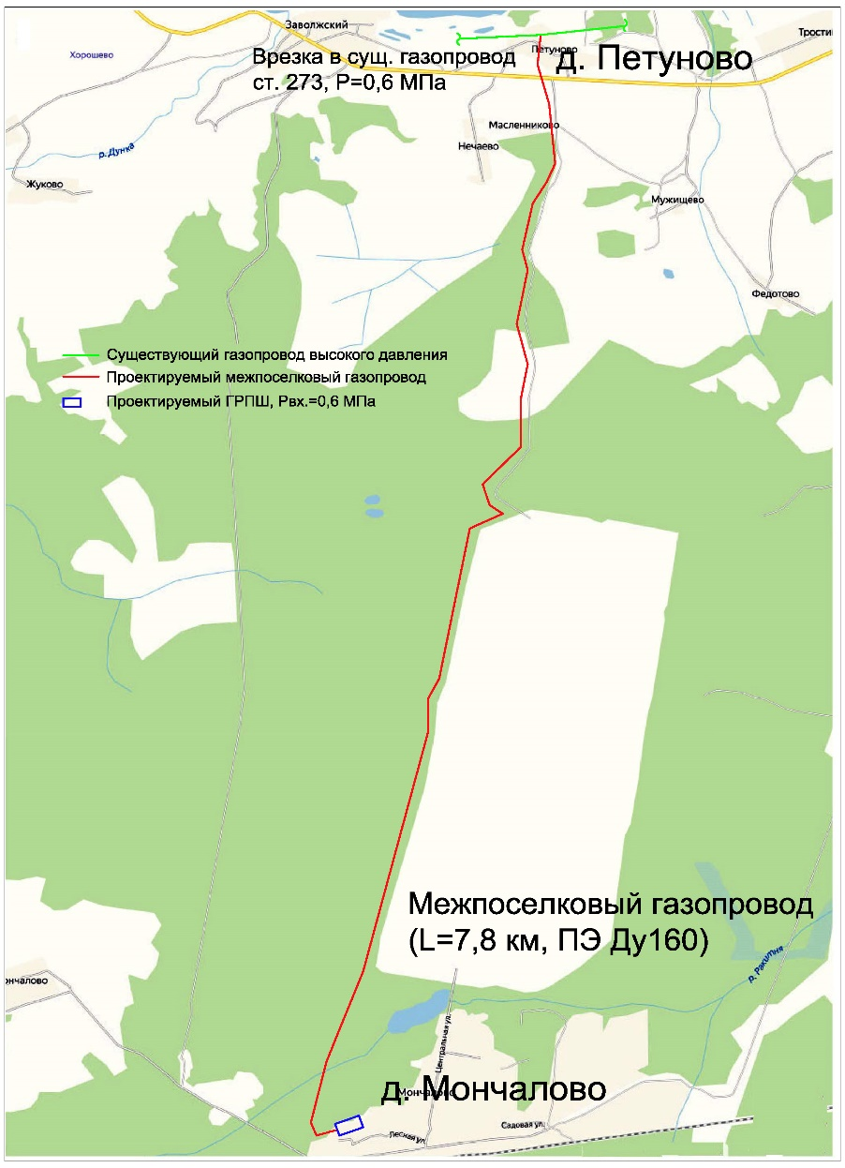



ГАЗИФИКАЦИЯ РЖЕВСКОГО РАЙОНА НА 2022 ГОД
Газоснабжение жилых домов д. Мончалово Ржевского района
(протяженность 7,8 км)
СМР – до 30.10.2022
Газификация домовладений: 81 ед., включая
16 МКД (237 жителей)
ФАП, ДОМ КУЛЬТУРЫ
Котельная
Удельная стоимость строительства:
149,8 тыс. рублей / 1 домовладение
Рост уровня газификации + 0,022%
ОБЛАСТНОЙ БЮДЖЕТ – 22,919 млн руб.
БЮДЖЕТ МУНИЦИПАЛЬНОГО ОБРАЗОВАНИЯ – 2,546 млн руб.
ВСЕГО: 25,465 млн руб.

Slide 34


ГАЗИФИКАЦИЯ МАКСАТИХИНСКОГО РАЙОНА НА 2022 ГОД
Внутрипоселковые газовые сети по п. Максатиха (протяженность 65 км)
Разработка проектной документации - 01.07.2022
Газификация квартир и домовладений:
4 785 ед. (7 400 жителей)
котельные, социально-значимые объекты, промышленные потребители
Рост уровня газификации + 0,61%
ОБЛАСТНОЙ БЮДЖЕТ – 32,116 млн руб.
БЮДЖЕТ МУНИЦИПАЛЬНОГО ОБРАЗОВАНИЯ – 3,569 млн руб.
ВСЕГО: 35,685 млн руб.

Slide 35
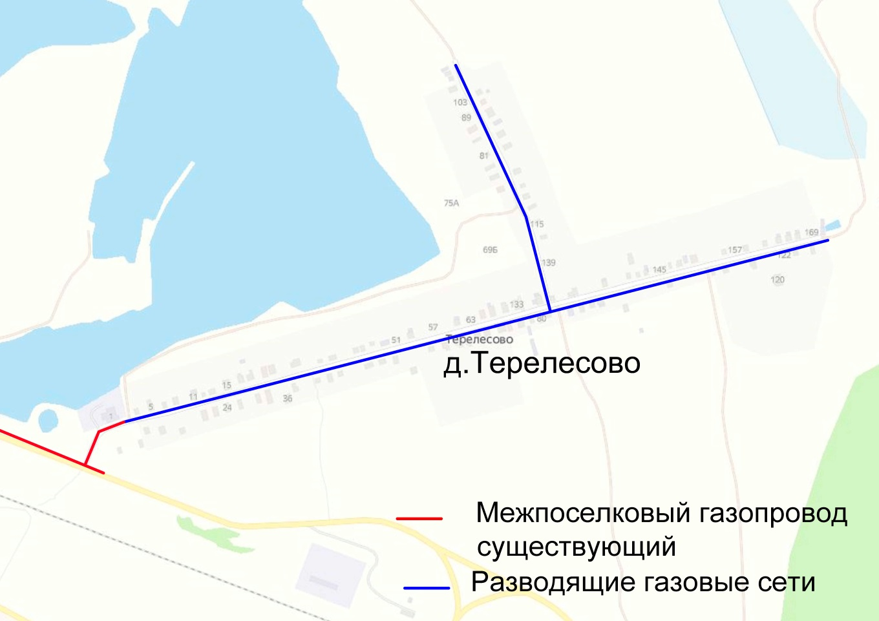
ГАЗИФИКАЦИЯ ВЫШНЕВОЛОЦКОГО РАЙОНА НА 2022 ГОД
Распределительный газопровод в границах д. Терелесово Вышневолоцкого городского округа (протяженность 2,2 км)
СМР – до 30.10.2022
Газификация домовладений и квартир:
133 ед. (250 жителей)
Удельная стоимость строительства:
25,5 тыс. рублей / 1 домовладение
Рост уровня газификации + 0,017%
ОБЛАСТНОЙ БЮДЖЕТ – 3,052 млн руб.
БЮДЖЕТ МУНИЦИПАЛЬНОГО ОБРАЗОВАНИЯ – 0,339 млн руб.
ВСЕГО: 3,391 млн руб.

Slide 36
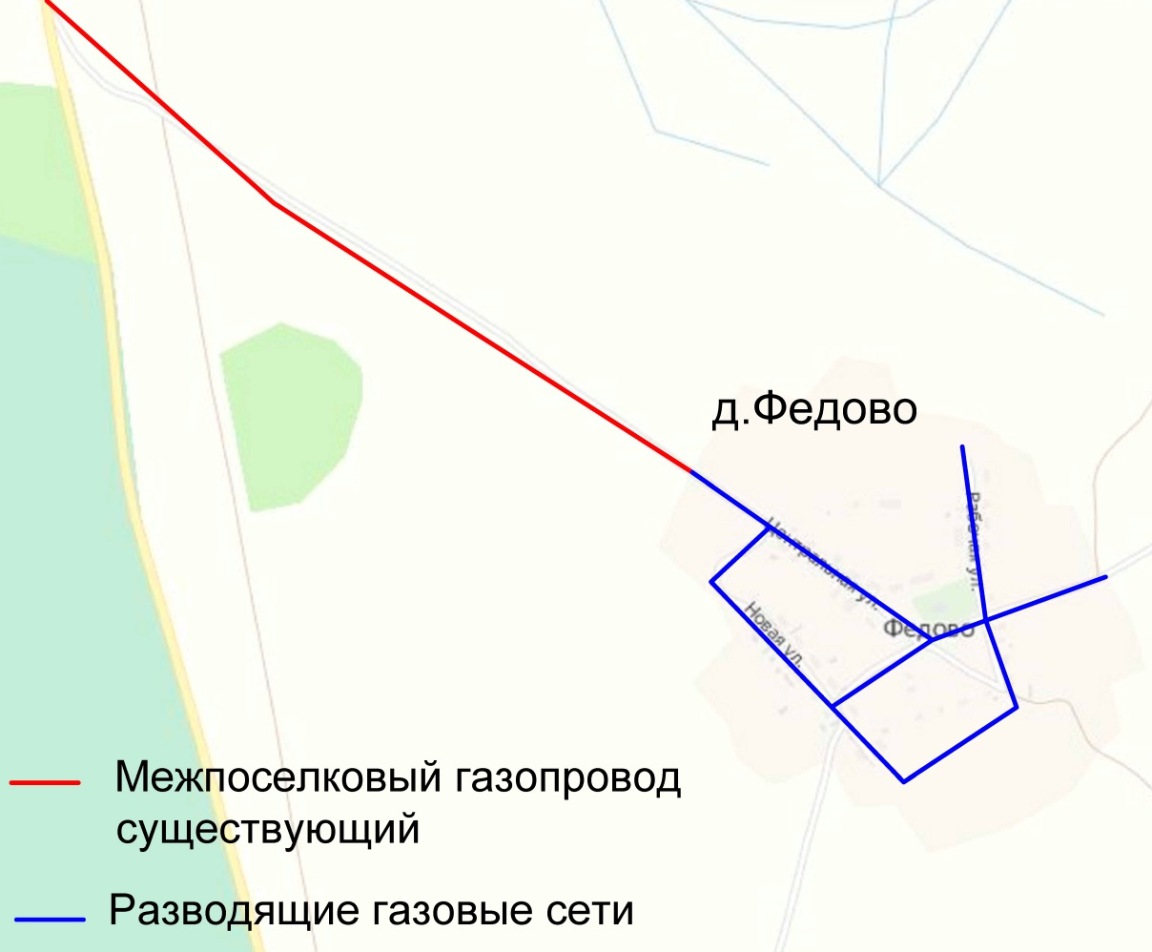
ГАЗИФИКАЦИЯ ВЫШНЕВОЛОЦКОГО РАЙОНА НА 2022 ГОД
Распределительный газопровод в границах д. Федово Вышневолоцкого городского округа (протяженность 1,2 км)
СМР – до 30.10.2022
Газификация домовладений и квартир:
41 ед. (130 жителей)
Удельная стоимость строительства:
39,8 тыс. рублей / 1 домовладение
Рост уровня газификации + 0,005%
ОБЛАСТНОЙ БЮДЖЕТ – 1,467 млн руб.
БЮДЖЕТ МУНИЦИПАЛЬНОГО ОБРАЗОВАНИЯ – 0,163 млн руб.
ВСЕГО: 1,630 млн руб.

Slide 37
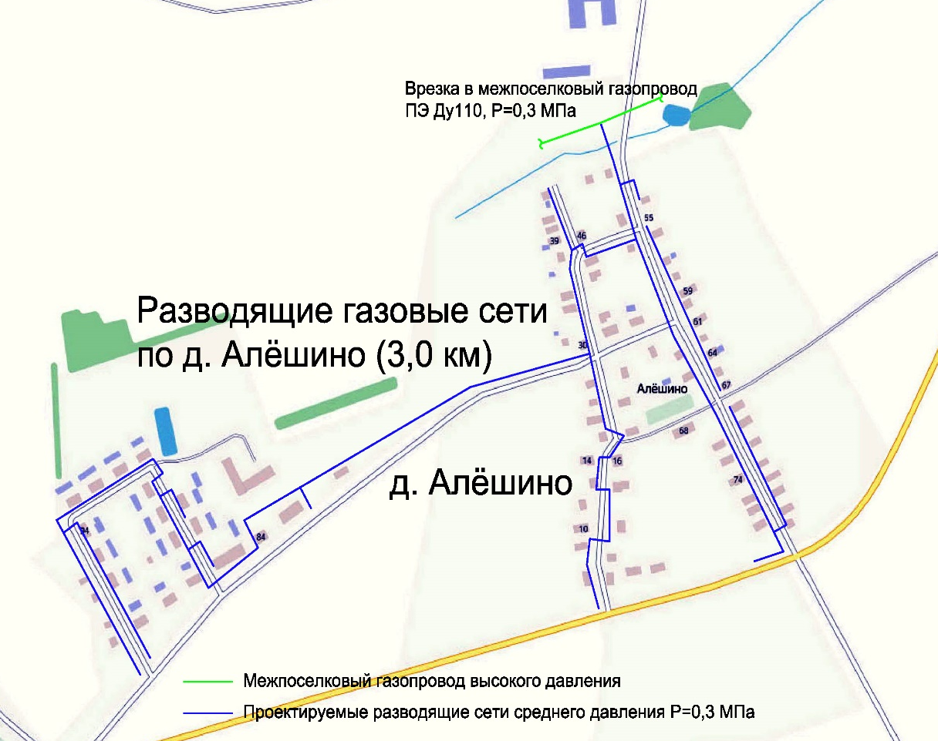



ГАЗИФИКАЦИЯ РАМЕШКОВСКОГО РАЙОНА НА 2022 ГОД
Разводящие сети газоснабжения по
д. Алешино Рамешковского муниципального округа
(протяженность 4,3 км)
СМР – до 30.10.2022
Газификация домовладений и квартир: 260 ед. (300 жителей)
ШКОЛА (320 мест)
Офис врача общей практики
ДОМ КУЛЬТУРЫ, БИБЛИОТЕКА
Удельная стоимость строительства:
83,8 тыс. рублей / 1 домовладение
Рост уровня газификации + 0,033%
ОБЛАСТНОЙ БЮДЖЕТ – 19,620 млн руб.
БЮДЖЕТ МУНИЦИПАЛЬНОГО ОБРАЗОВАНИЯ – 2,180 млн руб.
ВСЕГО: 21,800 млн руб.

Slide 38
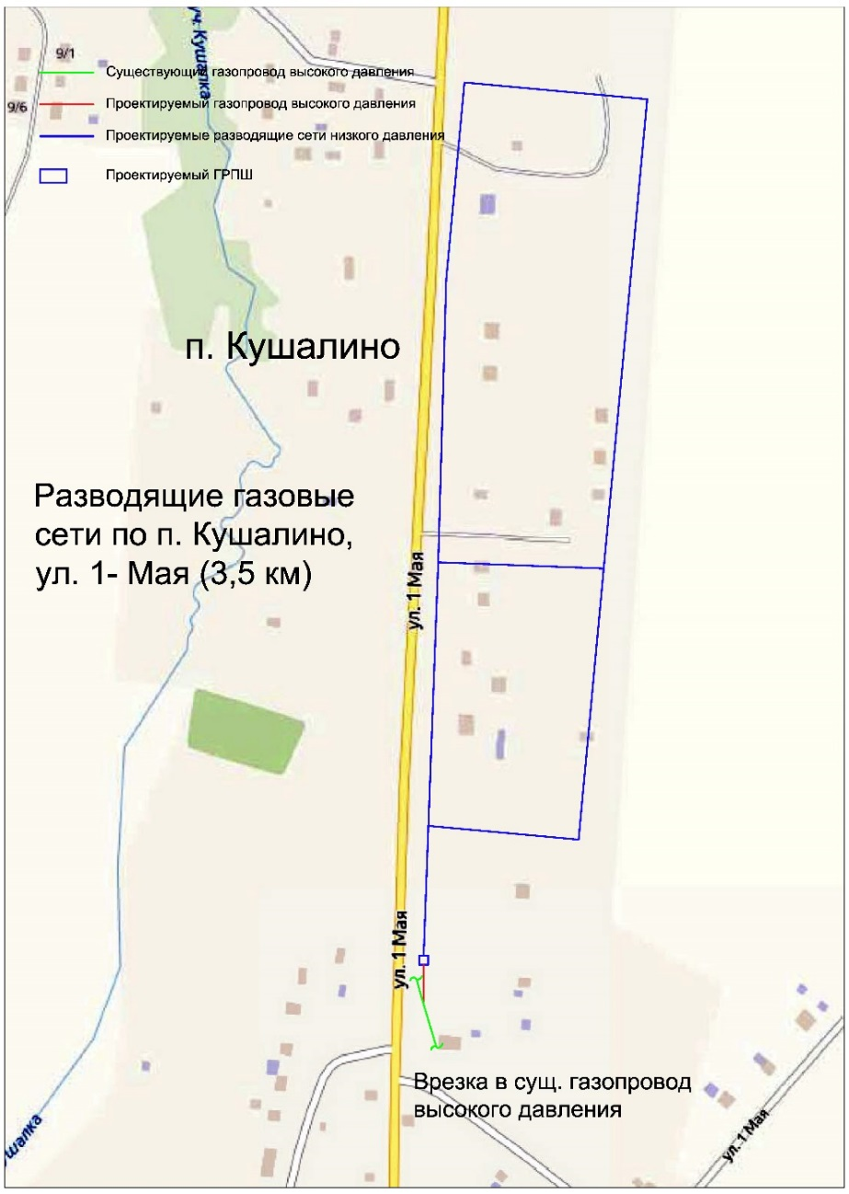
ГАЗИФИКАЦИЯ РАМЕШКОВСКОГО РАЙОНА НА 2022 ГОД
Газоснабжение индивидуальных жилых домов
по ул. Строителей, ул. 1 Мая, ул. Дорожная
в с. Кушалино Рамешковского муниципального округа (протяженность 3,5 км)
СМР – до 30.10.2022
Газификация домовладений и квартир:
75 ед. (210 жителей)
Удельная стоимость строительства:
104,7 тыс. рублей / 1 домовладение
Рост уровня газификации + 0,01%
ОБЛАСТНОЙ БЮДЖЕТ – 7,064 млн руб.
БЮДЖЕТ МУНИЦИПАЛЬНОГО
ОБРАЗОВАНИЯ – 0,785 млн руб.
ВСЕГО: 7,849 млн руб.

Slide 39
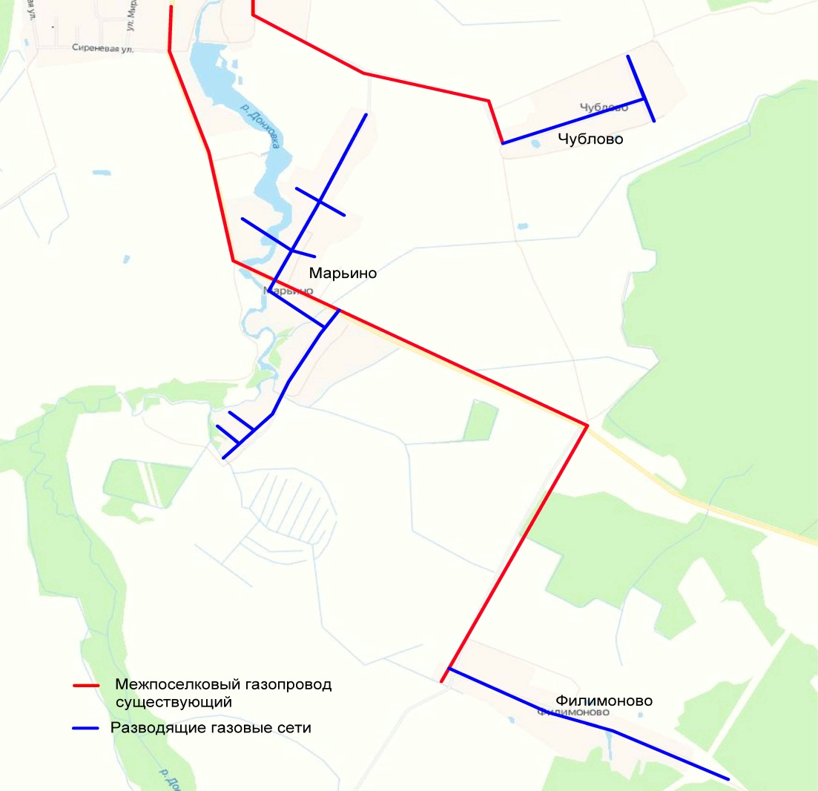
ГАЗИФИКАЦИЯ КОНАКОВСКОГО РАЙОНА НА 2022 ГОД
Распределительный газопровод газоснабжение д. Сорокопенино, д. Дубровки, д. Заречье, д. Марьино, д. Чублово, д. Филимоново, с. Селихово Конаковского района (протяженность 10,2 км)
СМР – до 30.10.2022
Газификация домовладений и квартир:
340 ед. (780 жителей)
Удельная стоимость строительства:
92,0 тыс. рублей / 1 домовладение
Рост уровня газификации + 0,043%
ОБЛАСТНОЙ БЮДЖЕТ – 28,150 млн руб.
БЮДЖЕТ МУНИЦИПАЛЬНОГО ОБРАЗОВАНИЯ – 3,128 млн руб.
ВСЕГО: 31,278 млн руб.

Slide 40
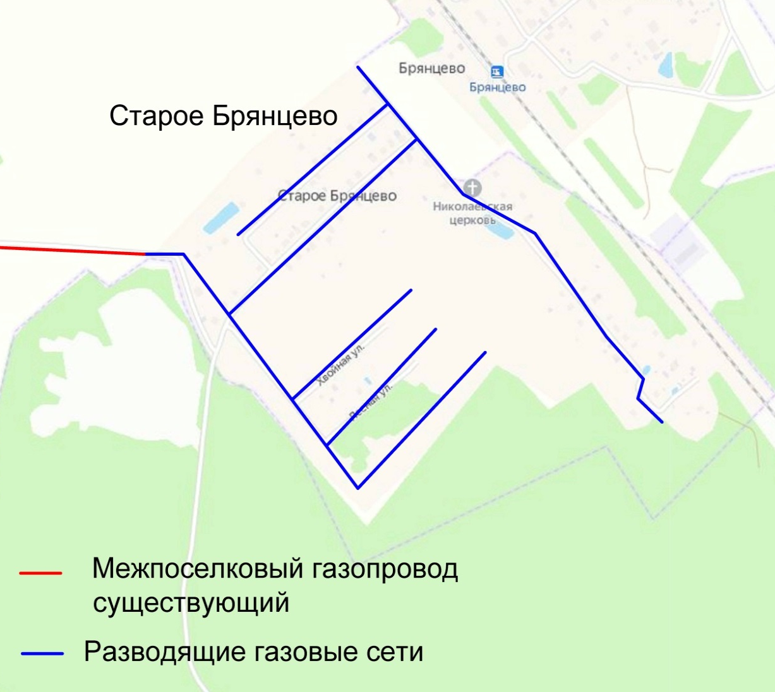
ГАЗИФИКАЦИЯ КАЛИНИНСКОГО РАЙОНА НА 2022 ГОД
Газоснабжение д. Старое Брянцево Калининского района
(протяженность – 7,3 км)
СМР – до 30.10.2022
Газификация домовладений и квартир:
90 ед. (220 жителей)
Удельная стоимость строительства:
315,0 тыс. рублей / 1 домовладение
Рост уровня газификации + 0,011%
ОБЛАСТНОЙ БЮДЖЕТ – 25,517 млн руб.
БЮДЖЕТ МУНИЦИПАЛЬНОГО ОБРАЗОВАНИЯ – 2,835 млн руб.
ВСЕГО: 28,352 млн руб.

Slide 41

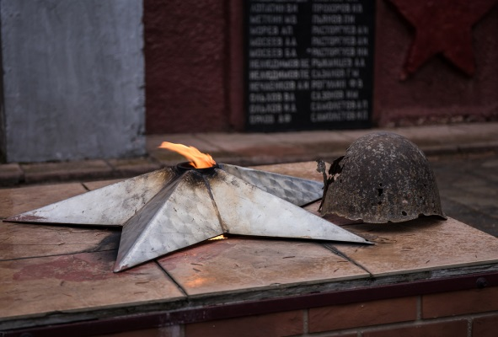

ГАЗИФИКАЦИЯ ПРИРОДНЫМ ГАЗОМ
ВОИНСКИХ ЗАХОРОНЕНИЙ И МЕМОРИАЛЬНЫХ СООРУЖЕНИЙ С ВЕЧНЫМ ОГНЕМ И ОГНЕМ ПАМЯТИ
Подключено к природному газу - 7 Безвозмездная поставка газа - 7
Перевод на природный газ - 14
Средства для реализации–
4 455,0 тыс. руб.
- МО где запланирован перевод на природный газ- 12
41

Slide 42
Раздел III
О мероприятиях по 100 % газификации муниципальных образований
Тверской области

Slide 43
ПРЕДЛОЖЕНИЯ ПО 100% ГАЗИФИКАЦИИ
МУНИЦИПАЛЬНЫХ ОБРАЗОВАНИЙ ТВЕРСКОЙ ОБЛАСТИ
№ п/п | Муниципальное образование | Протяженность газовых сетей, км | Затраты, млн руб. | Количество домовладений, ед. | Удельные затраты на 1 домовладение, тыс. руб. | Уровень газификации природным газом, %
 | 1 | 2 | 3 | 4 | 5 | 6
1 | Конаковский район | 516 | 3 806,0 | 10 029 | 379,5 | 72,3
2 | Калининский район | 1 329 | 7 772,7 | 41 822 | 185,8 | 72,0
3 | Кимрский район | 327 | 1 583,8 | 5 258 | 301,2 | 60,6
4 | Калязинский район | 562 | 2 619,2 | 7 823 | 334,9 | 48,4
5 | Старицкий район | 355 | 1 785,7 | 3 163 | 564,6 | 48,3
6 | Зубцовский район | 442 | 2 807,0 | 4 643 | 604,6 | 36,4

Slide 44
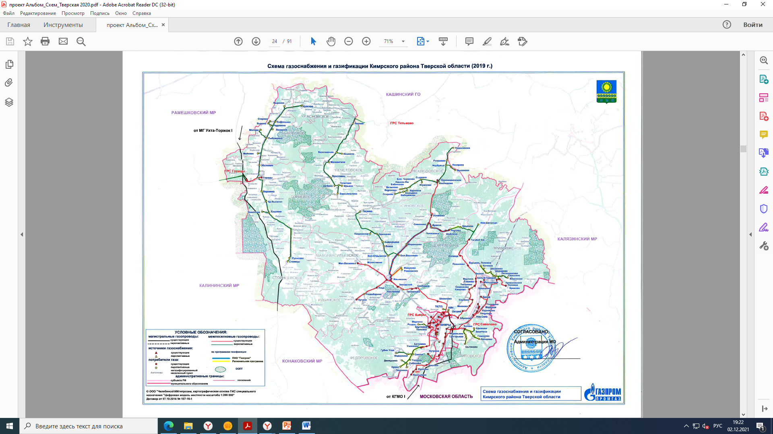
ПЕРСПЕКТИВЫ РАЗВИТИЯ ГАЗИФИКАЦИИ И ГАЗОСНАБЖЕНИЯ
МО «Кимрский район»
2022-2023 гг.
Необходимо построить 327 км межпоселковых и распределительных газовых сетей,
что предоставит возможность газификации 5 258 домовладений
в 78 населенных пунктах, 5 социально-значимых объектов.
План 2022г.
Суммарные затраты составят 1 583,8 млн руб.

Slide 45
РЕЕСТР МЕЖПОСЕЛКОВЫХ ГАЗОПРОВОДОВ, СТРОИТЕЛЬСТВО КОТОРЫХ ТРЕБУЕТСЯ ДЛЯ ГАЗИФИКАЦИИ МО «КИМРСКИЙ РАЙОН»
№ п/п | Наименование газопровода | Протяжен-ность, км | Стоимость, млн руб. | Социальная значимость
 |  |  |  | количество населенных пунктов, ед. | количество домовладений, ед. | удельная стоимость 1 домовладения, тыс. руб.
1 | 2 | 3 | 4 | 5 | 6 | 7
1 | Газопровод до населенных пунктов Башарино, Семенкова, Раздобарино, Молостовово, Воронцово, Симоново, Дудино, Большое Васильево, Мануково, Ромашкино, Костенево | 2,2 | 17,796 | 11 | 493 | 36,1
2 | Ушаковка – Топорок – Демидовка – Соболево – Пекуново – Крева | 9,6 | 77,657 | 5 | 1382 | 56,2
3 | Ушаковка – Святье – Федоровка – Губин Угол | 4 | 32,357 | 3 | 487 | 66,4
4 | Приволжский – Пелагеинское – Шурманка – Шепелиха –Лесной – Кочнево – Бурцево – Поповка – Сенькино – Юминское | 8,2 | 66,332 | 9 | 602 | 110,2
5 | Титово – Муравьево – Григорьево – Цыганово | 3,5 | 28,313 | 3 | 235 | 120,5
6 | Титово – Замятино – Щелково – Гомоново – Лахирево | 5,2 | 42,064 | 4 | 175 | 240,4
7 | Кимры – Мерлино – Рязань | 3,5 | 28,313 | 2 | 104 | 272,2
8 | Реутово – Клыпино | 2,5 | 20,223 | 1 | 64 | 316,0

Slide 46
РЕЕСТР МЕЖПОСЕЛКОВЫХ ГАЗОПРОВОДОВ, СТРОИТЕЛЬСТВО КОТОРЫХ ТРЕБУЕТСЯ ДЛЯ ГАЗИФИКАЦИИ МО «КИМРСКИЙ РАЙОН» (продолжение)
№ п/п | Наименование газопровода | Протяжен-ность, км | Стоимость, млн руб. | Социальная значимость
 |  |  |  | количество населенных пунктов, ед. | количество домовладений, ед. | удельная стоимость 1 домовладения, тыс. руб.
 | 1 | 2 | 3 | 4 | 5 | 6
9 | Неклюдово – Сыркино – Игумново – Большое Чириково – Николо-Ям – Бабинское – Вячелово – Вороново – Карповка – Бородино – Набережная – Спирово | 12,6 | 101,925 | 11 | 278 | 366,6
10 | Неклюдово – Норбужье – Назарово – Высоково – Романово – Подосеново | 11,1 | 89,791 | 5 | 242 | 371,0
11 | ГРС Горицы – Збыневля – Рыбушкино – Софоньево – Красное – Выркино – Радомино – Быково – Старово – Лазарево – Молоди – Майково | 26,4 | 213,557 | 11 | 529 | 403,7
12 | Селищи – Новые Шатрищи | 9,3 | 75,23 | 1 | 147 | 511,8
13 | Большое Василево – Большое Огрызково – Янино – Андрейцево – Одинцово – Покровское – Паскино | 18,2 | 147,225 | 6 | 243 | 605,9
14 | ГРС Горицы – Вереинка – Красный Выселок – Кошкино – Никитское – Русилово – Стоянцы | 23,3 | 188,48 | 6 | 277 | 680,4
 | ИТОГО: | 139,6 | 1 129,3 | 78 | 5 258 | 214,8
Объем строительства внутрипоселковых газовых сетей для газификации МО «Кимрский район» ИТОГО: |  | 287,4 | 457,5 | 78 | 5 258 | 86,4

Slide 47
Раздел IV
Мероприятия по догазификации

Slide 48
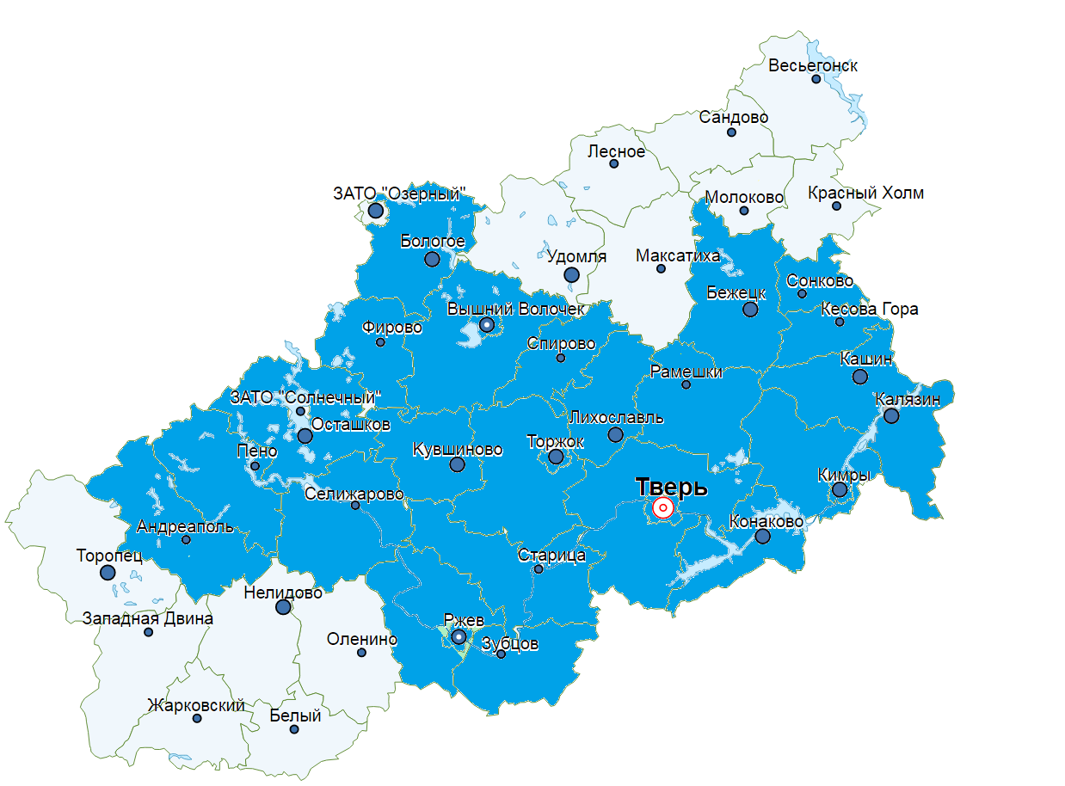
МЕРОПРИЯТИЯ ПО ДОГАЗИФИКАЦИИ ТВЕРСКОЙ ОБЛАСТИ
НА 2021-2024 ГОДЫ
Мероприятия по догазификации будут реализованы в:
- 27 муниципальных образованиях
- 555 населенных пунктах
- 6 963 домовладениях
16 / 821
3 / 45
976,906 млн руб.
19 / 230
8 / 31
5 / 72
28 / 240
7 / 69
11 / 158
9 / 105
в т.ч. средства спецнадбавки к тарифу –
140,618 млн руб.,
средства ЕОГ – 836,288 млн руб.
27 / 184
1 / 108
47 / 527
26 / 572
16 / 154
3 / 196
8 / 375
1 / 219
18 / 335
1 / 80
8 / 255
Калининский район
62 / 991
6 / 62
Количество домовладений (план/факт), ед.
2021 год | 1 158 / 1 198
2022 год | 5 086 / 35
2023 год | 264
2024 год | 455
39 / 273
21 / 199
145 / 1713
1 / 85
19 / 412
в МО осуществляются мероприятия по догазификации
количество населенных пунктов /
количество домовладений
6 / 62
44
Notes:
48

Slide 49




ОЖИДАЕМЫЕ РЕЗУЛЬТАТЫ РЕАЛИЗАЦИИ ПРОГРАММЫ ГАЗИФИКАЦИИ ТВЕРСКОЙ ОБЛАСТИ В 2022 годУ
ПОВЫШЕНИЕ УРОВНЯ ГАЗИФИКАЦИИ:
до 69,1%
ПРОТЯЖЕННОСТЬ ВВОДИМЫХ МЕЖПОСЕЛКОВЫХ И РАСПРЕДЕЛИТЕЛЬНЫХ СЕТЕЙ:
288 км
ГАЗИФИКАЦИЯ КВАРТИР И ДОМОВЛАДЕНИЙ: 6 321 ед.
КОЛИЧЕСТВО ГАЗИФИЦИРУЕМЫХ НАСЕЛЕННЫХ ПУНКТОВ:
21 ед.

Slide 50

ЗАДАЧИ ДЛЯ ИСПОЛНЕНИЯ
Минэнерго Тверской области:
Обеспечить достижение показателей и исполнение сроков выполнения работ по объектам Программы газификации Тверской области в 2022 году
Обеспечить реализацию мероприятий, направленных на догазификацию населенных пунктов без привлечения средств граждан во исполнение перечня поручений Президента Российской Федерации
Муниципальные образования:
Обеспечить исполнение работ по муниципальным объектам газификации в соответствии со сроками указанными в муниципальных контрактах
Обеспечить перевод на природный газ отопительных котельных при газификации муниципальных образований в рамках муниципальных (региональных) программ
50

